Slide 1



«О СОЗДАНИИ СПЕЦИАЛЬНЫХ УСЛОВИЙ ДЛЯ ОБУЧАЮЩИХСЯ С ИНВАЛИДНОСТЬЮ, С ОГРАНИЧЕННЫМИ ВОЗМОЖНОСТЯМИ ЗДОРОВЬЯ В РАМКАХ РЕАЛИЗАЦИИ РЕГИОНАЛЬНОГО ПЛАНА ПО ВНЕДРЕНИЮ ИНКЛЮЗИВНОГО ОБРАЗОВАНИЯ
В РЕСПУБЛИКЕ ТЫВА»
Куулар Салбакай Опееновна, заместитель директора ГБУ РЦПМСС «Сайзырал»
Кызыл - 2023

Slide 2
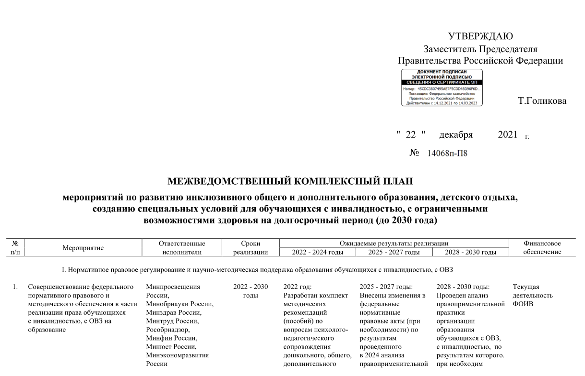
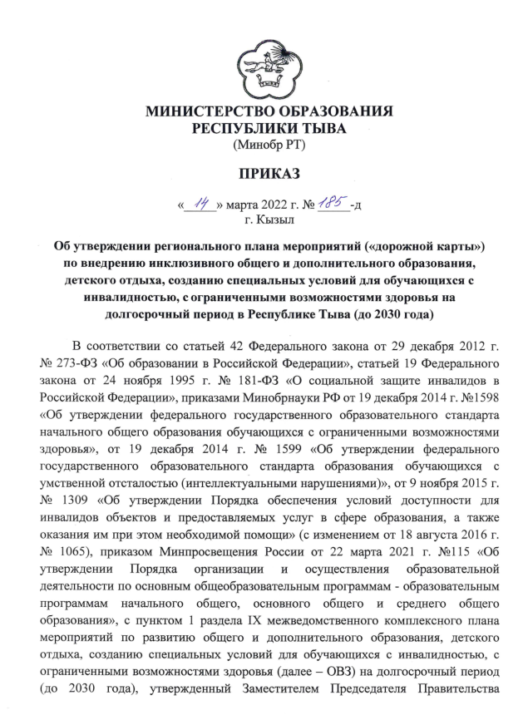
План мероприятий («дорожная карта») по внедрению инклюзивного образования в образовательных организациях на долгосрочный период в Республике Тыва (до 2030 года)
Межведомственный комплексный план мероприятий по развитию общего и дополнительного образования, детского отдыха, созданию специальных условий для обучающихся с инвалидностью, с ограниченными возможностями здоровья на долгосрочный период (до 2030 года), утвержденный Заместителем Председателя Правительства Российской Федерации Т.А. Голиковой от 22 декабря 2021 года №14068-П8
приказ Министерства образования Республики Тыва от 14 марта 2022 года №185-д «Об утверждении плана мероприятий («дорожной карты») по внедрению инклюзивного общего и дополнительного образования, детского отдыха, созданию специальных условий для обучающихся с инвалидностью, с ограниченными возможностями здоровья на долгосрочный период в Республике Тыва (до 2030 года)»

Slide 3
«Дорожная карта» представлена 18 направлениями работы:
I. Нормативное правовое регулирование и научно-методическая поддержка образования обучающихся с инвалидностью, с ОВЗ. | VII. Развитие кадрового обеспечения образования обучающихся с инвалидностью, с ОВЗ. | XIII. Создание условий для социализации и содействия в трудовой занятости детей-инвалидов и лиц с ОВЗ.
II. Внедрение новых организационно-управленческих решений в сфере образования обучающихся с инвалидностью, с ОВЗ. | VIII. Повышение качества образования обучающихся с инвалидностью, с ОВЗ. | XIV. Совершенствование профессиональной компетентности руководителей, педагогических работников и специалистов сопровождения образовательных организаций в условиях развития инклюзивного образования.
III. Создание учебно-методического и дидактического обеспечения образования с инвалидностью, с ОВЗ. | IX. Мониторинг и контроль исполнения законодательства в сфере образования обучающихся с инвалидностью, с ОВЗ. | XV. Обеспечение поддержки гражданским инициативам, направленным на развитие инклюзивного образования.
IV. Развитие инфраструктуры образования обучающихся с инвалидностью, с ОВЗ. | X. Создание универсальной безбарьерной среды. | XVI. Развитие инфраструктуры.
V. Развитие системы психолого-педагогического сопровождения образования обучающихся с инвалидностью, с ОВЗ. | XI. Обеспечение вариативности предоставления образования детям с ОВЗ. | XVII. Обеспечение качества образования.
VI. Развитие информационного пространства образования обучающихся с инвалидностью, с ОВЗ. | XII. Развитие системы ранней помощи. | XVIII. Профессиональная ориентация.

Slide 4
Мероприятия V направления «дорожной карты»
своевременное выявление детей с особенностями в физическом и (или) психическим развитии и (или) отклонениями в поведении
развитие системы психолого-педагогического сопровождения образования обучающихся с инвалидностью, с ОВЗ
совершенствование деятельности психолого-медико-педагогических комиссий (ПМПК)
ПМПК
Центральная ПМПК при ГБУ «РЦПМСС «Сайзырал»» (3140чел., 2666чел, 2030чел.);
Муниципальная ПМПК г.Кызыла при КЦО «Аныяк» (2601чел, 2204чел., 1756чел.);
ППМСС-центры
ГБУ «РЦПМСС «Сайзырал»»
Потребность составляет не менее 3-х единиц ППМСС-центров (открытие планируется в Дзун-Хемчикском, Тандынском кожуунах и г.Кызыле).
ПМПК
запланировано функционирование не менее 1 центральной ПМПК и 5 территориальных ПМПК в регионе
Территориальная ПМПК г. Ак-Довурак при МАУ ДО «Центр образования» (402чел,262чел.)
V. Развитие системы психолого-педагогического сопровождения образования обучающихся с инвалидностью, с ОВЗ

Slide 5
Количество обследованных на ПМПК по возрастным категориям

Slide 6
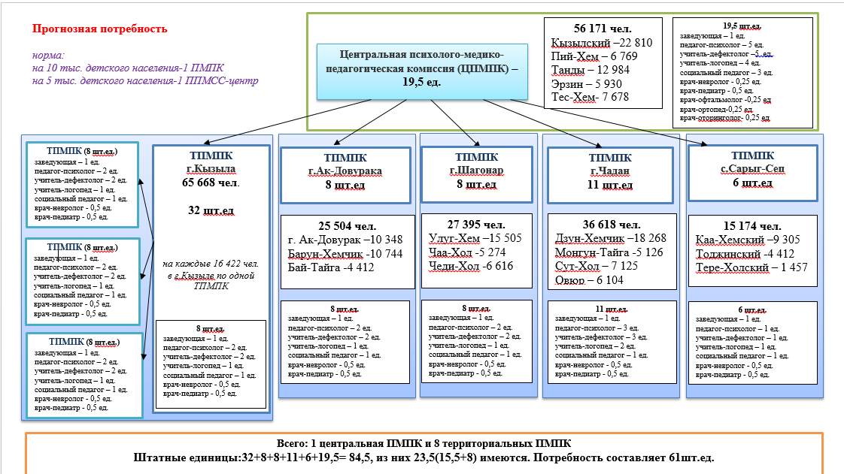

Slide 7

Количество обучающихся с инвалидностью и ограниченными возможностями здоровья
в общеобразовательных организациях Республики Тыва
Образовательный потенциал ребенка с ОВЗ
В рамках реализации государственной программы Российской Федерации «Доступная среда» на 2011-2020 годы
в 43 общеобразовательных организациях создана частичная безбарьерная среда, позволяющая обеспечить полноценную интеграцию детей-инвалидов и детей с ограниченным возможностями здоровья
УНИВЕРСАЛЬНАЯ АРХИТЕКТУРНАЯ БЕЗБАРЬЕРНАЯ СРЕДА
РЕГУЛЯРНЫЕ КОНСУЛЬТАЦИИ И ПОМОЩЬ СПЕЦИАЛИСТОВ
ИНДИВИДУАЛЬНАЯ ПРОГРАММА РЕАБИЛИТАЦИИ РЕБЕНКА С ОВЗ
СПЕЦИАЛЬНОЕ УЧЕБНОЕ, РЕАБИЛИТАЦИОННОЕ ОБОРУДОВАНИЕ И АВТОТРАНСПОРТ
человек, обучающихся в 2022-2023 учебном году являются детьми с ограниченным возможностями здоровья (ОВЗ) и инвалидностью
5095
(+617 чел)
Доступная среда создана, в том числе в 6 отдельных общеобразовательных организациях, реализующих адаптированные основные общеобразовательные программы:
Программой дополнительного образования охвачены 850 обучающихся с ОВЗ и 250 обучающихся с инвалидностью
+ 15,2%
увеличилось количество детей с ОВЗ и с инвалидностью, обучающихся инклюзивно в общеобразовательных школах в 2022-2023 учебном году
+ 20,3%
увеличилось количество коррекционных классов при общеобразовательных школах
1498
детей-инвалидов получили психолого-педагогическую реабилитацию в соответствии с ИПРА ребенка-инвалида
3880
родителей (законных представителей), воспитывающих детей с ОВЗ и детей-инвалидов получили психолого-педагогическую, методическую и консультационную помощь
660
педагогов и специалистов сопровождения (учителя-логопеды, педагоги-психологи, учителя-дефектологи) прошли повышение квалификации по вопросам обучения детей с ОВЗ
6
адаптивных школ оснащены специальным учебным, реабилитационным оборудованием
в 75 учржд
43-школах
27- садах
4- доп.обр.
1-СПО
Система специального образования Республики Тыва

Slide 8
Количество детей с ОВЗ и детей-инвалидов по нарушениям развития
Глухие | 203
Слабослышащие и позднооглохшие | 31
Слепые | 3
Слабовидящие | 29
С тяжелыми нарушениями речи | 192
С нарушениями опорно-двигательного аппарата | 314
С задержкой психического развития | 3608
С расстройствами аутического спектра | 134
С умственной отсталостью | 562
С тяжелыми множественными нарушениями развития | 19

Slide 9


Slide 10
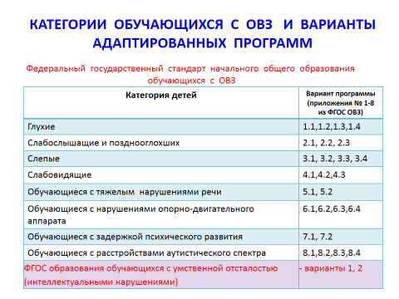
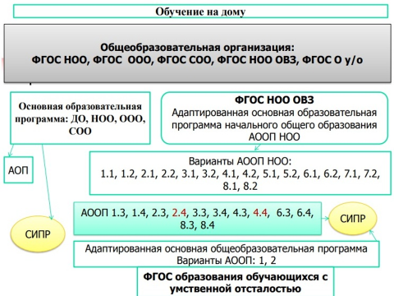
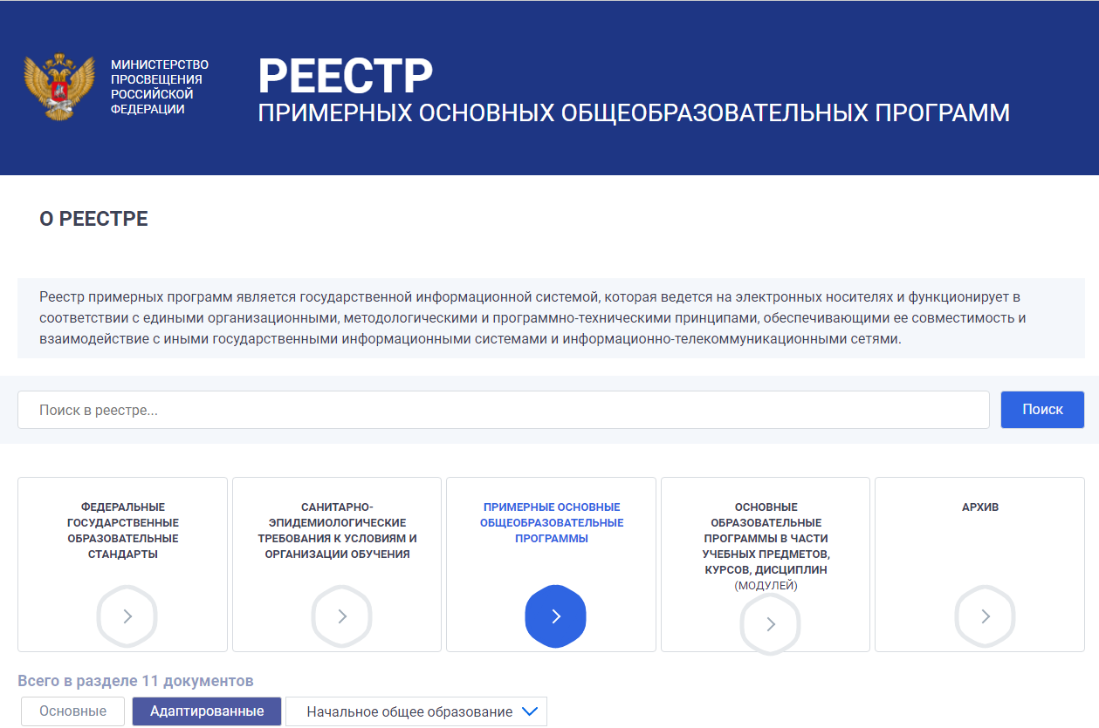

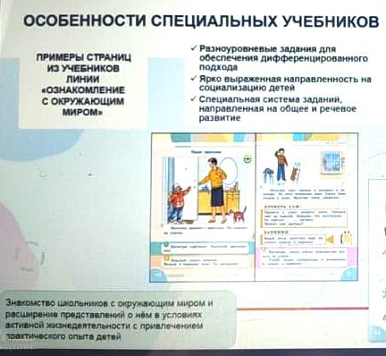
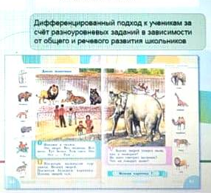
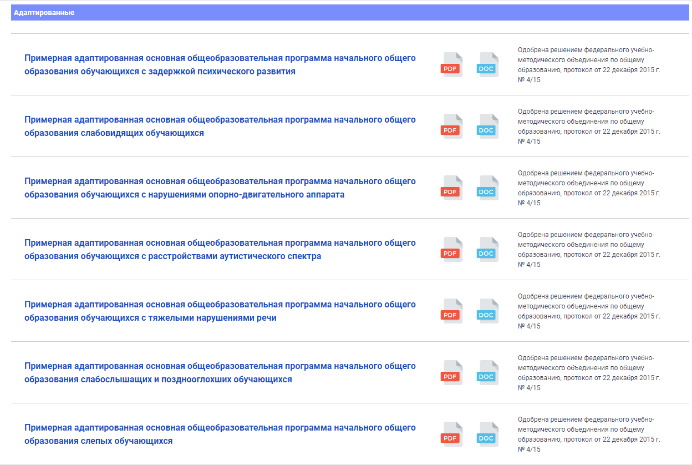
Специальные технические средства коллективного и индивидуального пользования:
мультимедийные комплексы (проектор и экран),
интерактивные доски,
мобильный класс,
ноутбуки ученические с подставкой под ТСО,
оборудование лингафонного кабинета,
планшетные компьютеры,
плазменная панель,
видеоплееры, МФУ
3D проектор, и другие.
предоставление услуг ассистента (помощника)
проведение групповых и индивидуальных коррекционных занятий

Slide 11
Задачи по внедрению инклюзивного образования в образовательных организациях Республики Тыва:
Контроль за исполнением НПА по организации психолого-педагогического сопровождения обучающихся с ограниченными возможностями здоровья (ОВЗ) и детей-инвалидов;
Укомплектовать ОО тьюторами, педагогами-психологами, учителями-дефектологами, учителями-логопедами;
Обеспечить своевременное выявление детей с ОВЗ (направление на ПМПК);
Контроль паспорта доступности образовательных организаций в соответствии с приказом Минобрнауки России от 9 ноября 2015 г. №1309;
Мониторинг реализации адаптированных основных общеобразовательных программ;
Обеспечить психолого-педагогическое сопровождение детей с ОВЗ и психолого-педагогическую реабилитацию детей-инвалидов;
Обеспечить охват детей с ОВЗ и с инвалидностью коррекционно-развивающими занятиями педагога-психолога, учителя-логопеда и учителя-дефектолога.
Обеспечить контроль обучения детей, находящихся в индивидуальной форме обучения «на дому»;
Охват обучающихся с ОВЗ дополнительным образованием, профориентацией;
Обеспечить прохождение курсов повышения квалификации специалистами сопровождения и учителей по ФГОС НОО ОВЗ, ФГОС ООО ОВЗ, а также по ФГОС о с УО (ИН);
Обеспечить информационную открытость содержания инклюзивного образования;
Мониторинг обеспеченности учебниками, учебными пособиями, дидактическими материалами для детей с ОВЗ;
Усилить работу психолого-педагогических консилиумов ОО.

Slide 12

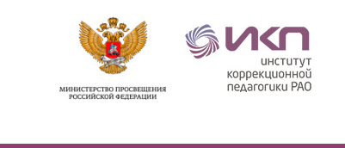
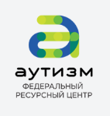

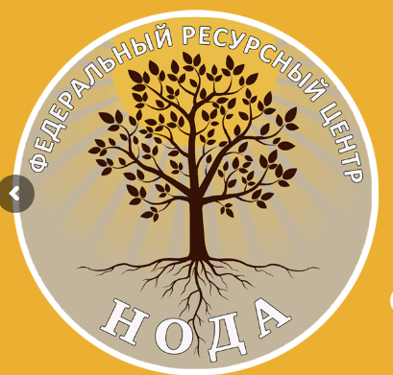


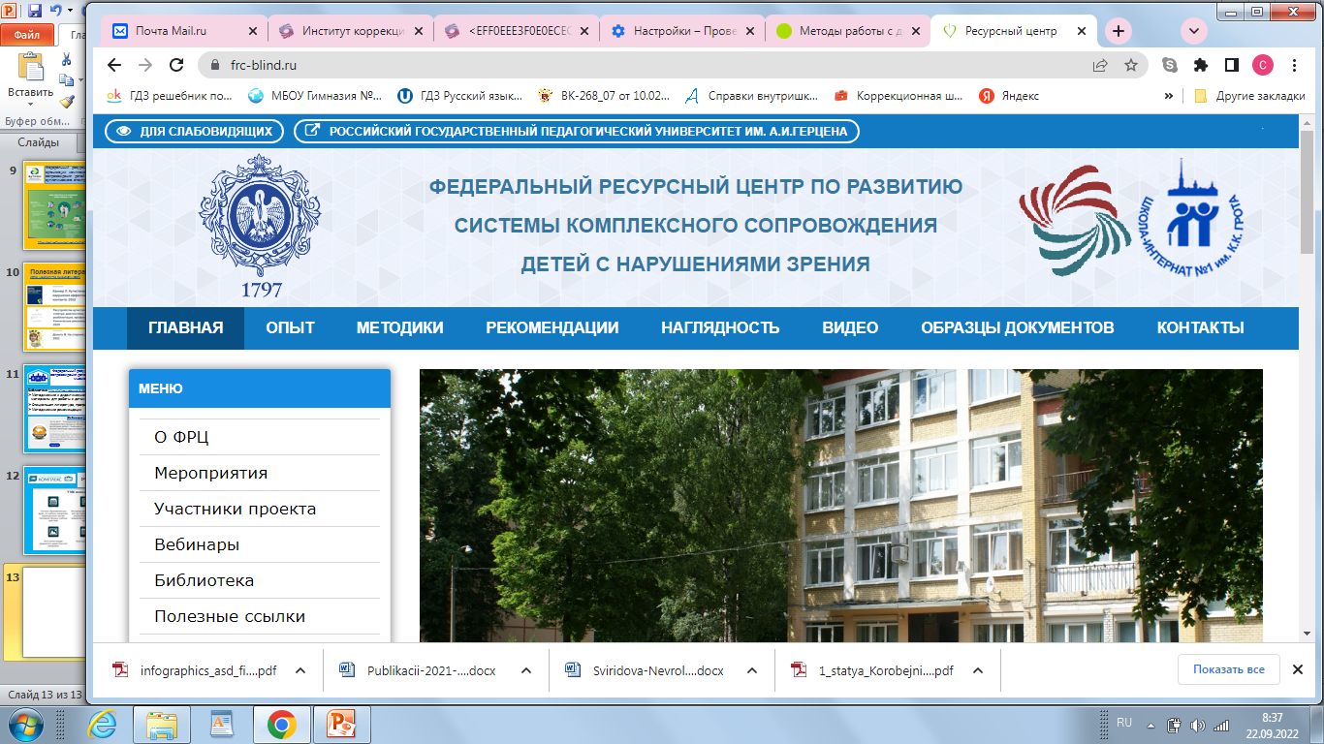
Полезные федеральные ресурсные центры и порталы
для родителей, специалистов по вопросам обучения и воспитания
детей с ограниченными возможностями здоровья

Slide 13
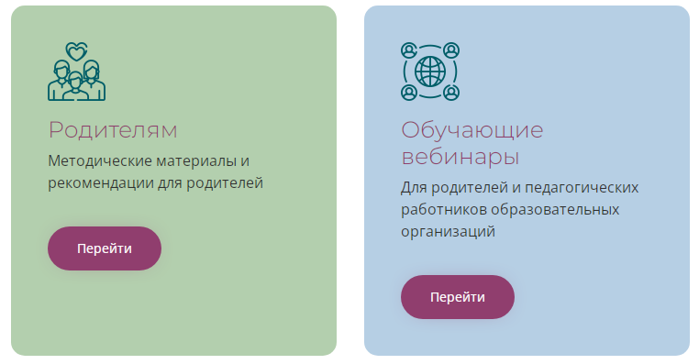
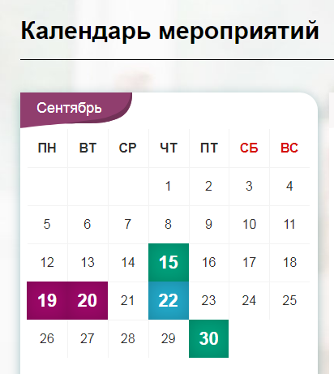
Федеральный ресурсный центр по сопровождению детей с ОВЗ Федеральное государственное бюджетное научное учреждение «Институт коррекционной педагогики Российской академии образования» https://ikp-rao.ru/
https://ikp-rao.ru/roditelyam
https://ikp-rao.ru/obuchajushhie-vebinary/
https://events.ikp-rao.ru/

Slide 14
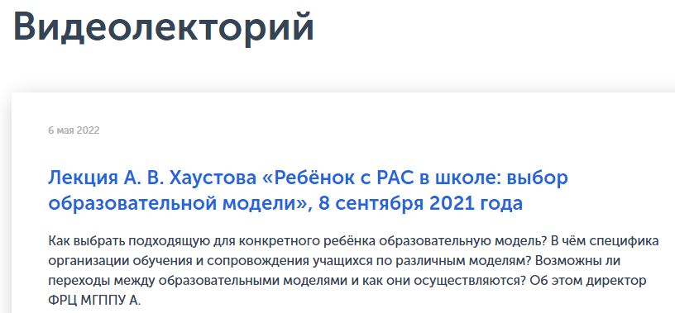
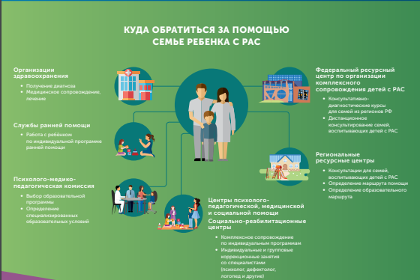
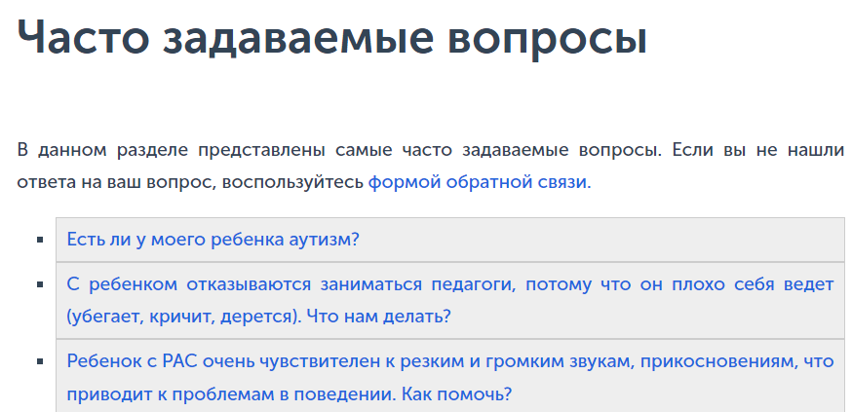
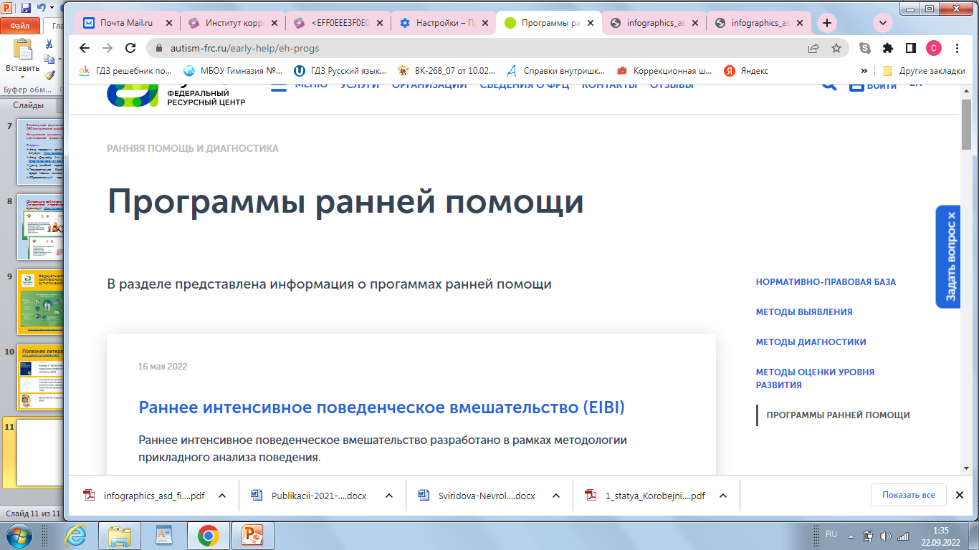
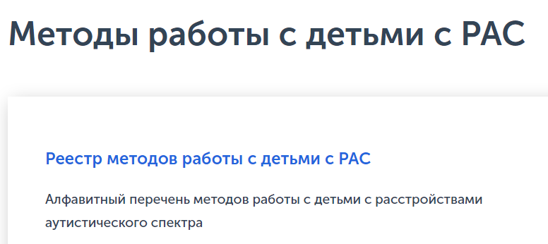
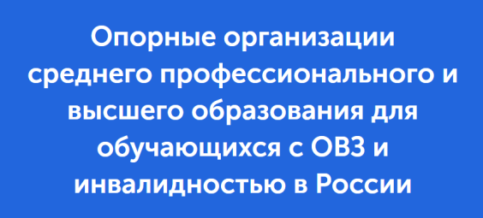
Федеральный ресурсный центр по организации комплексного сопровождения детей с расстройствами аутистического спектра МГППУ
https://autism-frc.ru/autism/video-lect
https://autism-frc.ru/autism/chasto-zadavaemye-voprosy
https://autism-frc.ru/early-help/eh-progs
https://autism-frc.ru/education/interventions
https://autism-frc.ru/autism/info/1427
https://autism-frc.ru/education/prof/1199

Slide 15
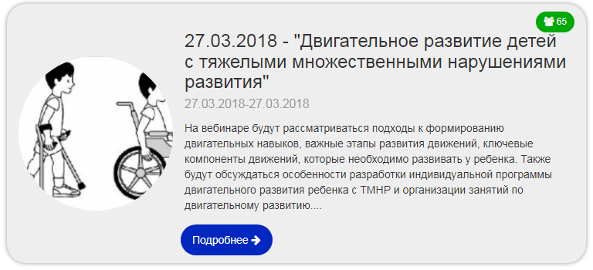
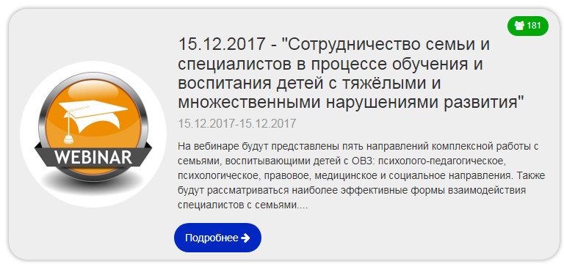
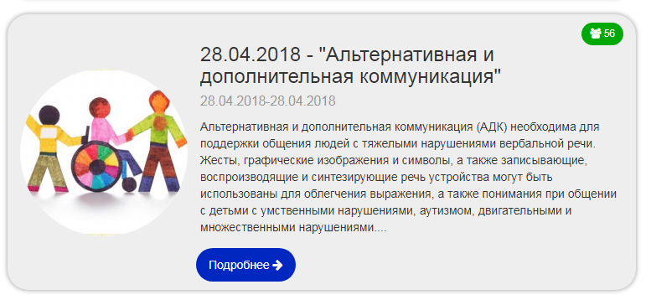
Федеральный ресурсный центр по развитию системы комплексного сопровождения детей с интеллектуальными нарушениями, тяжелыми и множественными нарушениями развития. http://frc-tmnr.pskov.ru/
Библиотека http://frc-tmnr.pskov.ru/site/library
Методические и дидактические материалы для работы с детьми
Специальная литература, программы
Методические рекомендации
Вебинары http://frc-tmnr.pskov.ru/site/webinars

Slide 16
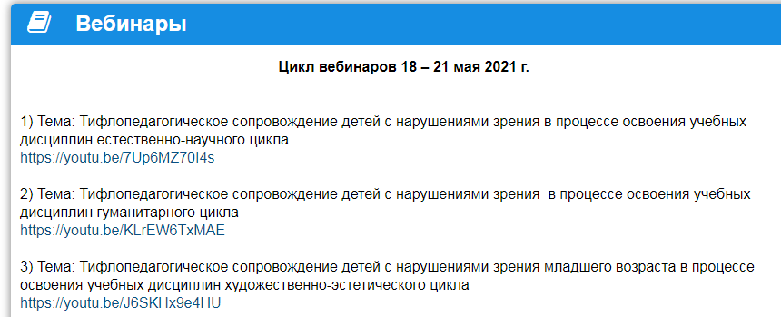
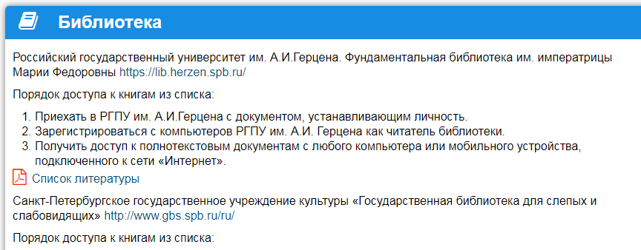
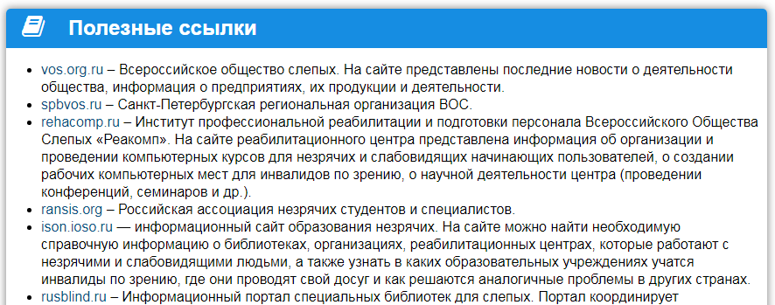
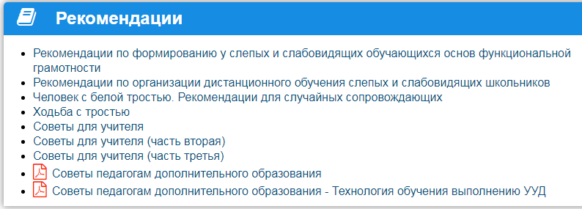
https://frc-blind.ru/
https://frc-blind.ru/biblioteka
https://frc-blind.ru/vebinary
https://frc-blind.ru/poleznye-ssylk i
https://frc-blind.ru/rekomendatsii

Slide 17
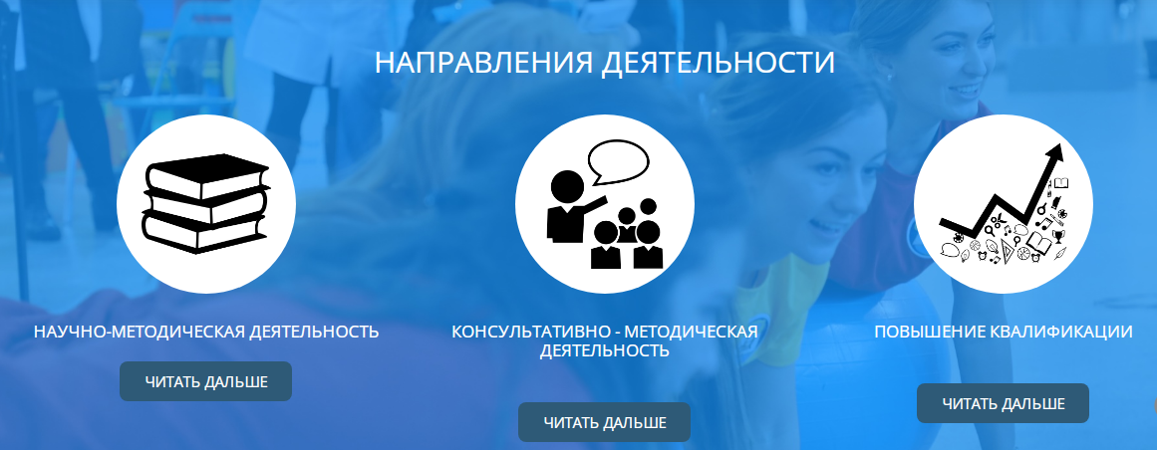
ФЕДЕРАЛЬНЫЙ РЕСУРСНЫЙ ЦЕНТР ПО РАЗВИТИЮ СИСТЕМЫ КОМПЛЕКСНОГО СОПРОВОЖДЕНИЯ ДЕТЕЙ С НАРУШЕНИЕМ ОПОРНО-ДВИГАТЕЛЬНОГО АППАРАТА ФЕДЕРАЛЬНОГО ГОСУДАРСТВЕННОГО БЮДЖЕТНОГО ОБРАЗОВАТЕЛЬНОГО УЧРЕЖДЕНИЯ ИНКЛЮЗИВНОГО ВЫСШЕГО ОБРАЗОВАНИЯ «МОСКОВСКИЙ ГОСУДАРСТВЕННЫЙ ГУМАНИТАРНО-ЭКОНОМИЧЕСКИЙ УНИВЕРСИТЕТ» (ФРЦ НОДА МГГЭУ) http://frc.mggeu.ru/
http://frc.mggeu.ru/konsultativno-metodicheskaya-deyatelnost/
http://frc.mggeu.ru/nauchno-metodicheskaya-deyatelnost/
Методические рекомендации http://frc.mggeu.ru/elektronnaya-biblioteka/metodicheskie-rekomendatsii/

Slide 18
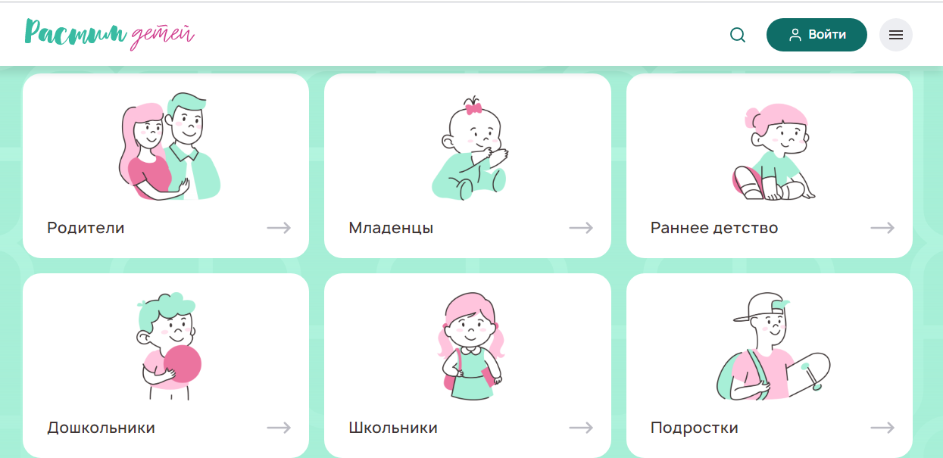
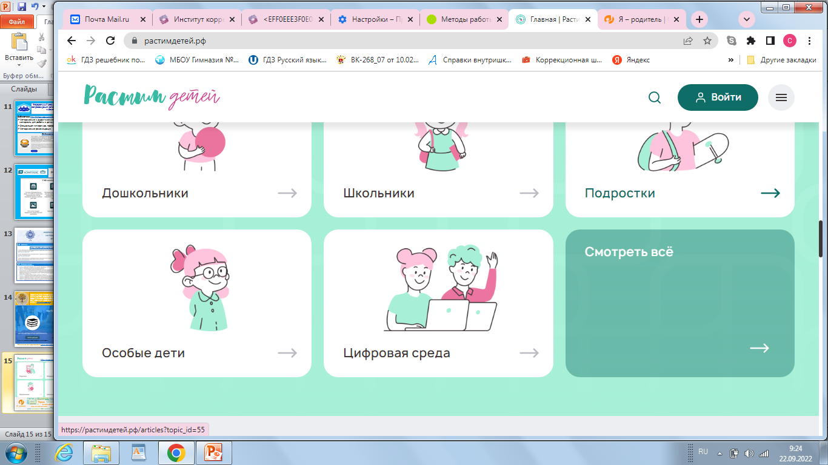
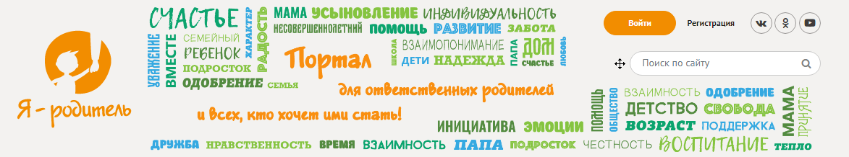
https://растимдетей.рф
https://www.ya-roditel.ru/

Slide 19
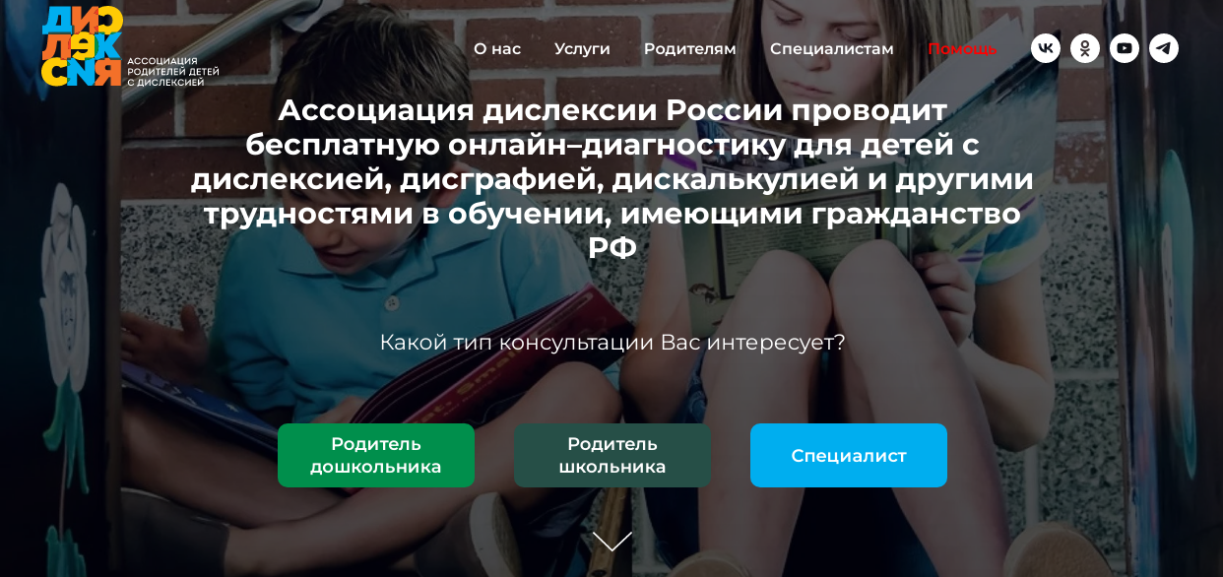
https://disleksiya.net/

Slide 20

СПАСИБО ЗА ВНИМАНИЕ!

